Slide 1
Реализация элементов технологии развития критического мышления на уроках математики
Учиться вместе, а не просто
что-то выполнять вместе —
вот суть данного подхода.
МОУ СОШ №5
п.Сафоново -1
Сивожелезова Т.С.

Slide 2
Технология РКМ:
Формирует самостоятельное мышление
Вооружает методами и способами самостоятельной работы
Даёт возможность сознательно управлять образовательным процессом в системе “учитель-ученик”
Позволяет влиять на результат и цели образовательного процесса

Slide 3
Базовая модель технологии
1
Стадия вызова
2
Стадия осмысления новой информации
3
Стадия рефлексии

Slide 4
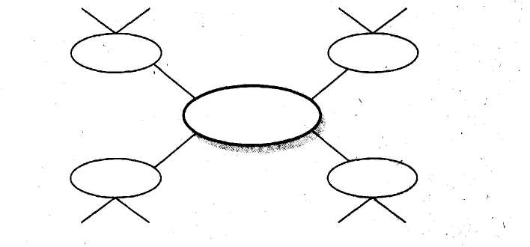
Основные приемы технологии Кластер
Кластеры могут стать ведущим приемом и на стадии вызова, рефлексии, так и стратегией урока в целом
Кластер («гроздь»), выделение смысловых единиц текста и графическое их оформление в определенном порядке в виде грозди
Рисуем модель Солнечной системы: в центре – это наша тема, а вокруг нее крупные смысловые единицы

Slide 5
Рекомендации по работе с «гроздями»:
Оцените текст, с которым будете работать. Нужна ли в данном случае разбивка на «грозди»?
Помогите ученику, если у него возникли сомнения при выделении смысловых единиц.
Озвучьте свои «грозди». Пусть ученики сделают презентацию своих записей.
Попросите установить связи между «веточками» вашей «грозди» и объяснить возникшие связи.
Если вы хотите остановиться на каком-либо смысловом блоке, попросите сделать эту «веточку» поярче.

Slide 6
Основные приемы технологии Инсерт
Чтение текста с пометками: + я это знал, - я этого не знал, ! это меня удивило ? хотел бы узнать подробнее.
Составление таблицы, выписываются основные положения из текста
+ | - | ! | ?

Slide 7
8 класс «Квадратные уравнения. Основные понятия» Технологическая карта урока
I. Стадия вызова
Кластер
II. Стадия осмысления
Инсерт, кластер
III. Стадия рефлексии
Графический способ представления информации в виде таблицы. Выполнение практического задания

Slide 8
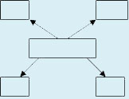
Стадия вызова
Работа с текстом
Задание: 1. Из данных уравнений выберите квадратные
1) x² – 1 =0; 2) x³+6x- 1=0; 3 ) - 4=0;
4) 5x=0; 5) 2x² – 5x +6=0; 6) 7x – x² + 3=0.
2.Прочитайте п.24 стр.133 учебника, найдите определения
полного и неполного квадратного уравнения
приведенного и неприведенного квадратного уравнения
корня квадратного уравнения
3. Изобразите информацию в виде графического приема «гроздья»

Slide 9
Проверка
1.Квадратные уравнения:
2.Вопросы классу:
сформулируйте определение квадратного уравнения
по каким признакам вы отнесли данные уравнения к квадратным
назовите значения коэффициентов выбранных уравнений
1) x² – 1 =0
5) 2x² – 5x +6=0 6) 7x – x² + 3=0

Slide 10
Стадия осмысления Приемы Инсерт, кластер
1 этап – систематизация, оформление в кластер
2 этап – нахождение взаимосвязей между ветвями.
3 этап - мозговой штурм (идеи решения неполных квадратных уравнений) , прием Инсерт
Квадратные уравнения
ax²+bx+c=0

Slide 11
Презентация кластера
Полные
а≠0,b≠0,c≠0
Неполные
a≠0, b=0 или с =0
Квадратные уравнения
ax²+bx+c=0
Приведенные а=1
Неприведенные
а≠1

Slide 12

Решение неполных квадратных уравнений
ax²=0
ax²+bx=0
ax²+c=0
Чтение текста с пометками: + я это знал - я этого не знал ! это меня удивило ? хотел бы узнать подробнее

Slide 13
Неполные квадратные уравнения | Решение | Наличие корней | Количество корней | Пометки
5x²=0 | x²=0 x = 0 | есть | 1 | +
2x²+6x=0 | 2x(x + 3) =0 x=0 или x = - 3 | есть | 2 | +
x² – 4 = 0 | x² = 4 x = ±√4 x=±2 | есть | 2 | !
x² + 6 = 0 | x² = - 6 | нет | - | ?

Slide 14



Веселая
зарядка

Slide 15
III. Стадия рефлексии (или размышления)
- Возвращение к таблице(ее уточнение и дополнение с учетом того нового, что узнали)
- Выполнение практического задания
- Определение способов применения этой информации на практике

Slide 16
Решение неполных квадратных уравнений
№ п\п | Неполное квадратное уравнение | Решение |  | Наличие корней | Количество корней | Вид корней
1. | аx²=0. b=0, с=0. | x²=0 |  | + | 1 | x=0
2. | ax²+bx=0. b≠0, с=0. | x(ax+b)=0, x=0 или ax+b=0 x₁=0 x₂= - a/b |  | + | 2 | x₁=0 x₂= - a/b
3. | ax²+c=0. b=0, с≠0. | ax²= - c x²= - c/a | если - c/a<0, то корней нет | - | 0 | -
 |  |  | если - c/a>0, то x₁,₂= ±√-c/a | + | 2 | x_{1,2}= ±√- c/a

Slide 17

Разбейте следующие уравнения на две группы по какому-либо признаку:
1) 3х²+8х-7=0 | 7) 3х² – 5х – 4 =0
2) х² + 3х+ 1 = 0 | 8) х² - 24x = 0
3) 7-5х+х²=0 | 9) 16х² – 4 = 0
4) 5х² = 0 | 10) – 0,1х² + 10 = 0
5) 169 –х² = 0 | 11) - x² – 3x + 15 = 0
6) 7х + 13 -6х²=0 | 12) x² – 5x = 0

Slide 18
Приведенные и неприведенные
Приведенные
х² + 3х+ 1 = 0
7-5х+х²=0
Неприведенные
3х²+8х-7=0
- x² – 3x + 15 = 0

Slide 19
Полные и неполные
Полные
1) 3х²+8х-7=0
2) х² + 3х+ 1 = 0
3) 7-5х+х²=0
7х + 13 -6х²=0
3х² – 5х – 4 =0
- x² – 3x + 15 = 0
Неполные
5х² = 0
169 –х² = 0
х² - 24x = 0
16х² – 4 = 0
– 0,1х² + 10 = 0
x² – 5x = 0

Slide 20

Проверка
1) 5х² = 0 4) 16х² – 4 = 0
2) 169 –х² = 0 5) – 0,1х² + 10 = 0
3) х² - 24x = 0 6) x² – 5x = 0
0 и 5 | 10 и -10 | 13 и -13 | 0 | 0,5 и -0,5 | 0 и 24
А | К | В | Э | И | Р

Slide 21
Итог урока:
“Эврика” крикнул Архимед, когда открыл известный вам закон.
Что вы открыли для себя сегодня?
Что вы узнали нового?
Домашнее задание: п24; №24.4а), №24.8б), №24.9а), 24.12а), №24.16б), 24.18б), 24.20б)

Slide 22
Литература:
А.Г. Мордкович «Алгебра 7» учебник 1 часть
А.Г. Мордкович «Алгебра 7»задачник 2 часть
С.И. Заир-Бек, И.В. Муштавинская
«Развитие критического мышления на уроке»
«Электронная зарядка» - http://galina27.ucoz.ru/index/0-17

